Slide 1




Slide 2
Desenvolvimento de Software
Semana de Desafio

Slide 3
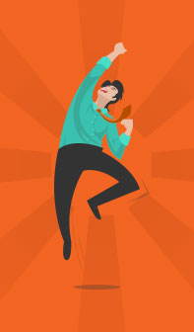

Detalhes dos desafios
Início: hoje (20/04) às 18h30
Fim: Domingo (01/05) às 23h59
O desafio de Back consistirá em construir uma API REST
Notes:
Apresentaremos os desafio à frente, mas antes algumas informações

Slide 4

Horários
18:30 às 21:30: tirar dúvidas e ter suporte de nossos monitores
Teremos monitoria todos os dias
Não teremos aula de Soft Skills na próxima quinta-feira, nem conteúdo novo! A semana será para se dedicar ao desafio.

Slide 5
Semana do Desafio
Dicas PRECIOSAS

Slide 6
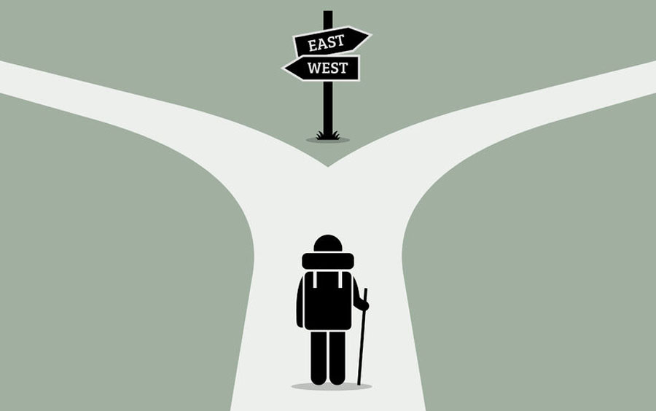

BACK
FRONT
#1 Saibam utilizar a monitoria!
???
Durante a semana do desafio, os monitores estarão disponíveis todos os dias
Se você der preferência somente a um monitor ou ao professor, isso vai te prejudicar!
Tirar dúvidas é essencial para o seu crescimento. Vocês terão 3 horas de monitoria por dia. Use!
Notes:
Vi alunos negligenciaram o que mais gosta e também negligenciaram o que são bons.

Slide 7

#2 Feito é melhor do que perfeito
NÃO pirem nisso de ter que estar perfeito.
Façam o básico nos primeiros dias, depois incrementem.
Sério mesmo.

Slide 8
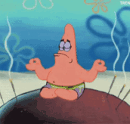
#3 Inspira, respira, não pira!
Sabemos que essa semana é intensa, mas nada de ficar 12h sentado direto no computador codando. Isso não ajuda.
Faça pausas ao longo do dia. Não ache que a vida de vocês depende dessa semana. Cuidado com as vozes sabotadoras.
Notes:
Vi alunos negligenciarem o que mais gosta e também negligenciarem o que são bons.

Slide 9

Dúvidas?

Slide 10
Semana do Desafio
Desafio de Back-end

Slide 11

Desafio de Back-end
Vocês terão que criar uma API REST utilizando Node.js, para um sistema bancário. Isso mesmo, será um sistema para um Banco Digital, com as seguintes funcionalidades:
Cadastrar conta bancária, listar, editar o usuário e excluir conta.
Realizar todas as operações básicas de um banco: depositos, saques, transferências, saldos e extratos.
Notes:
Falar de maratona de programação

Slide 12

Persistências dos dados
Os dados serão persistidos em memória.
Existe um objeto dentro do arquivo bancodedados.js no repositório do desafio, onde todas as transações e contas bancárias deverão ser inseridas dentro deste objeto, seguindo a estrutura existente.
Notes:
Não tentem o acesso ao olimpo antes de terminar front.
Estamos testando também suas softskills
Nao gaste horas tentando passar naquele um casozinho que num vai nemcuaporra É permitido:
- Consultar aulas
- Consultar documentação na internet
- Consultar monitores para dúvidas
- Consultar colegas para dúvidas
É proibido:
- Copiar e colar soluções prontas da internet
- Utilizar qualquer código que não saiba explicar detalhadamente seu funcionamente
- Utilizar soluções completas de colegas

Slide 13

Importante!
Você deverá seguir exatamente o que está descrito nos requisitos do desafio. Nada de pensar em implementar de outra forma por achar que deve.
Combinado?
Notes:
Falar de maratona de programação

Slide 14
Dúvidas?

Slide 15
Lembretes!

Slide 16
Relembrando o primeiro dia de aula…

Slide 17
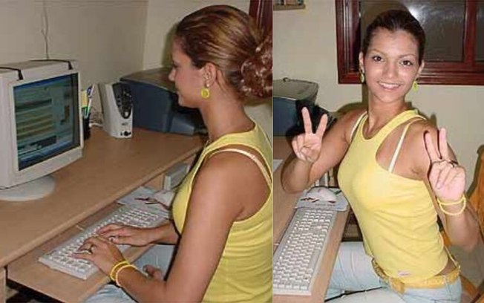
“Agora é só esperar 4 meses para me transformar num(a) dev jr?”
Notes:
Lembra quando Nanda falou isso aqui na aula inaugural?

Slide 18
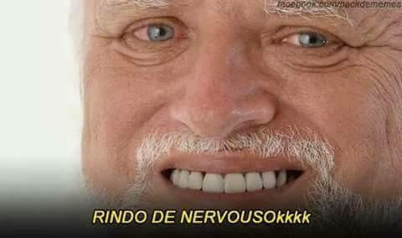
NÃO!

Slide 19
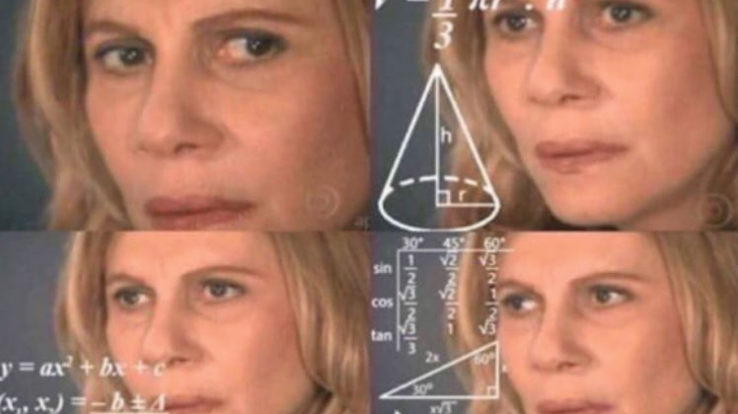
“Ué?”

Slide 20
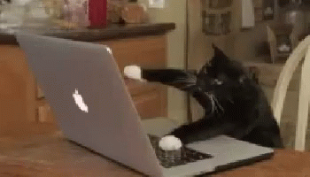
Seu aprendizado não
depende apenas de nós
Se comprometam com essa mudança na vida de vocês!
Façam TODOS os exercícios e desafios!
Serão os 6 meses mais intensos dos últimos anos!
Vai valer a pena!
Notes:
Se voce fizer isso, aí sim sua formação está garantida
Esperamos que vocês vivam bons momentos aqui
Cubos - as pessoas veem nosso instagram e acham que a gente nem trabalha
mas alegria no trabalho é o nosso segredo
(jogar o astral pra cima)

Slide 21
Simbora derrubar o Desafio!
Se dedique e aproveite essa oportunidade para crescer
Revise conteúdos que forem necessários
Tire dúvidas sempre que tiver
Conte com a gente
Notes:
Lembram quando falamos isso no primeiro dia de aula?
Se voce fizer isso, aí sim sua formação está garantida
Esperamos que vocês vivam bons momentos aqui
Cubos - as pessoas veem nosso instagram e acham que a gente nem trabalha
mas alegria no trabalho é o nosso segredo
(jogar o astral pra cima)

Slide 22
O desafio do módulo 2 é indvidual!
Esse desafio foi pensado e estruturado pra você fazer sozinho justamente para você perceber aprendizados e dificuldades e solidificar seus conhecimentos
Confie no nosso processo (do curso) e no seu processo também!
Você terá um feedback personalizado!
Teremos o momento de desafio em equipe mais pra frente!
Notes:
Se voce fizer isso, aí sim sua formação está garantida
Esperamos que vocês vivam bons momentos aqui
Cubos - as pessoas veem nosso instagram e acham que a gente nem trabalha
mas alegria no trabalho é o nosso segredo
(jogar o astral pra cima)

Slide 23
Relembrando: regras do jogo existem
em diversos contextos

Slide 24

Nossa Cartilha de
Conduta
Entre as Responsabilidade dos Estudantes, estão:
Agir com honestidade acadêmica e comportamentos favoráveis à aprendizagem e à convivência respeitosa;
Elaborar as próprias atividades avaliativas, sendo proibido qualquer tipo de plágio.
Observações:
Plagiar é apresentar algo como de sua própria autoria sendo que na verdade foi produzido por outra pessoa.
É impossível duas pessoas escreverem códigos iguais.
Plagiar, além de ser antiético, não vai te preparar para atuar no mercado de trabalho.
Notes:
Agora vou falar um pouco sobre os tipos de sanção caso esse tipo de atitude ocorra.

Slide 25

Consequências do Plágio
O aluno envolvido terá o desafio em questão anulado. Ou seja:
o desafio não será corrigido,
o desafio não contará como feito.
É importante reforçar que a trajetória do aluno é observada e avaliada tanto de maneira qualitativa, quanto quantitativa.
Notes:
Nanda

Slide 26
Contamos com vocês!!
Notes:
nanda

